Slide 1
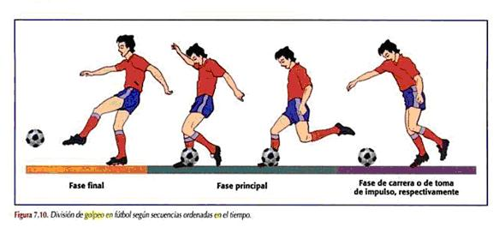
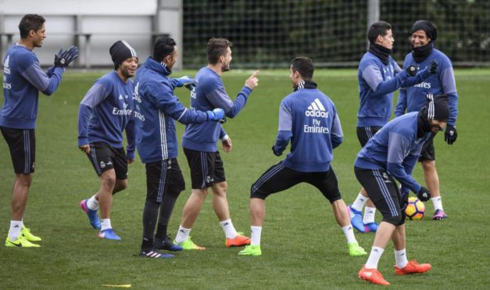
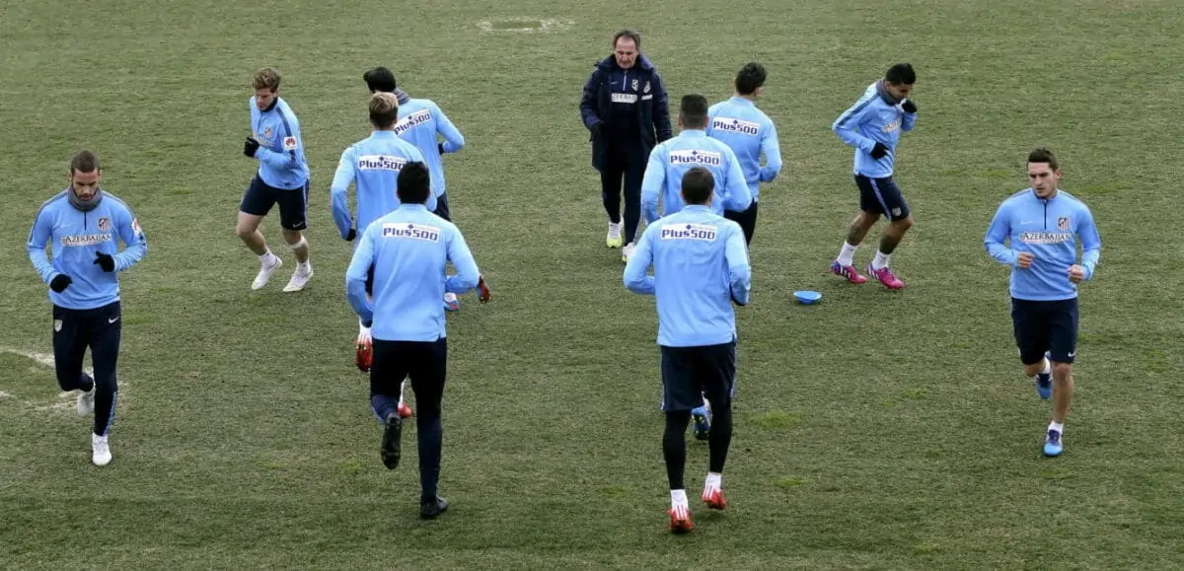
CAPACIDADES FISICAS
CONCEPTO
TIPOS DE RESISTENCIA
RESISTENCIA

Slide 2
CONCEPTO DE CAPACIDADES FISICAS :
- La resistencia en el fútbol es una capacidad que permite a los jugadores soportar altas intensidades tanto físicas como psicológicas. Y a sea que esté disputando un partido o un entrenamiento.

Slide 3
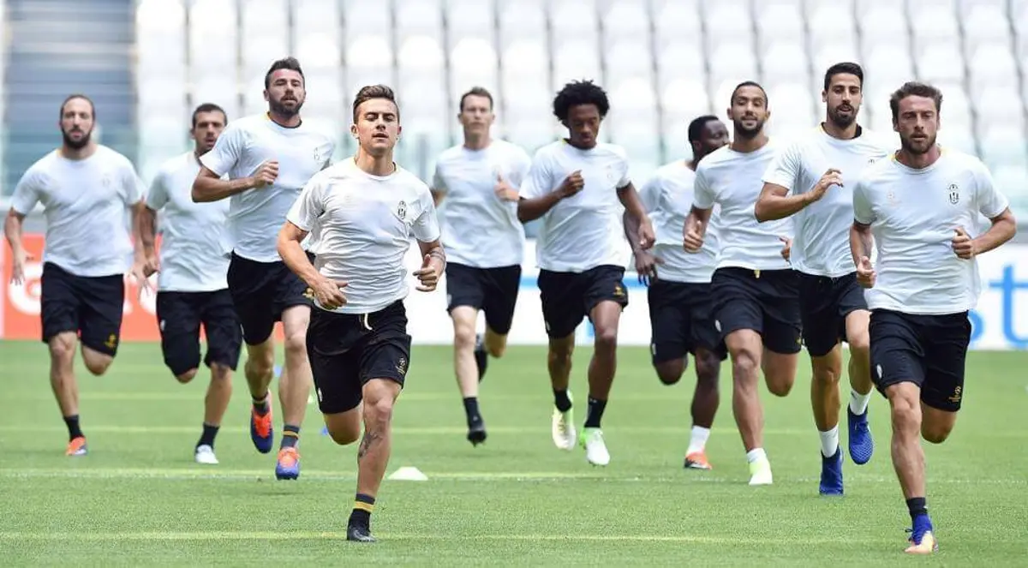
VIDEO INFORMATIVO :
TEXTO

Slide 4
CAPACIDADES FISICA EN EL FUTBOL ALTO RENDIMIENTO
CARACTERISTICA DE RESISTENCIA :
Es la resistencia característica de los deportes de equipo, como la resistencia en el fútbol. Los objetivos que se pretenden conseguir son: Crear una base de resistencia para un amplio rendimiento técnico-táctico.

Slide 5
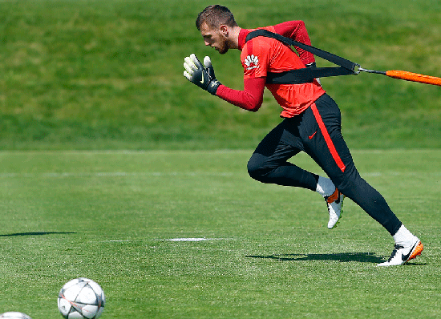
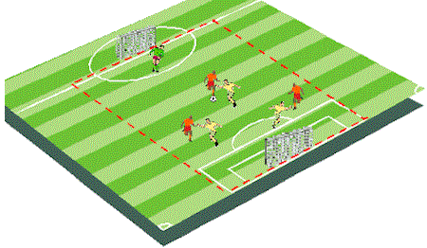
CAPACIDADES FISICA EN EL FUTBOL ALTO RENDIMIENTO
TIPOS DE VELOCIDAD :
-Resistencia aeróbica: Es la que nos permite realizar esfuerzos leves durante mucho tiempo.
-Resistencia anaeróbica: Es la que nos permite realizar un esfuerzo grande e intenso durante un breve período de tiempo.
MAPA:

Slide 6
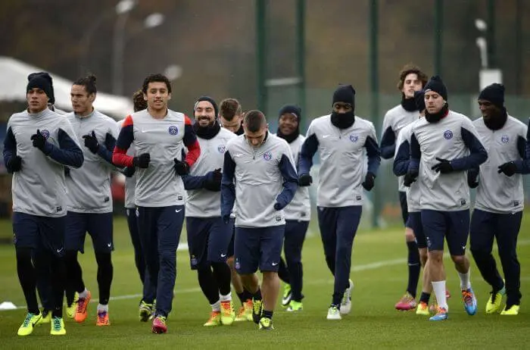
VIDEOS INFORMATIVOS :
TEXTO

Slide 7
Gracias.

Slide 8
Síguenos en nuestras redes sociales
@Olimpia.Oficial

